Slide 1

Hiperlactacidémia:
Qual o significado?
Catarina Lume
Interna de Formação Específica em Medicina Intensiva
Março 2022

Slide 2


Índice
Introdução
Lactato
Síntese
Metabolismo
Causas de hiperlactacidémia
Tipo A
Tipo B
Sépsis
D-Lactato
Lactato como alvo de ressuscitação
Lactato como marcador de prognóstico
Conclusão

Slide 3
Introdução
A acidose láctica é comum no doente agudo.
Lactato como:
- marcador precoce de hipoperfusão;
- alvo terapêutico na ressuscitação;
- preditor de prognóstico.
Lactato é fácil de medir mas nem sempre fácil de interpretar.
No doente agudo a medição de lactato é a soma de vários processos metabólicos.
Notes:
Introdução: A importância de compreender o metabolismo do lactato e qual o significado no doente agudo prende-se com o facto da acidose láctica ser um achado comum neste tipo de doentes.
Na prática clinica a relevância do doseamento e interpretação no lactato tem vindo a ser demonstrada em diversos estudos. Este tem sido associado ao facto de ser um marcador precoce de hipoperfusão, sido ultilizado para guiar a ressuscitação e como preditor de prognostico.
É um marcador fácil de medir mas nem sempre fácil de interpretar.
O aumento do lactato é geralmente precedido por um aumento da produção por um desvio para o metabolismo anaeróbio relacionado hipoperfusão. No entantoo no doente agudo, os valores de lactato são de varios processos metabólicos.

Slide 4

Lactato
Forma ionizada do ácido lático
Produto metabolismo da glucose e piruvato
Fonte de ATP
Lactacidémia:
  [Lactato] no sangue
  [Lactato] < 2mmol/L
Produção
Clearance
Hiperlactacidémia
  [Lactato] ≥ 2 mmol/L
Acidose láctica:
  [Lactato] ≥ 4 mmol/L
Notes:
O lactato é a forma ionizada do acido lático. Um produto metabolismo da glucose e piruvato. Fonte de ATP.
A lactacidémia é definida como a concentração de lactato no sangue e reflete o equilíbrio entre a produção e excreção de lactato. Normalmente <2. Considera-se hiperlactacidemia quando >2 e acidose láctica quando este valor é superior a 4.

Slide 5


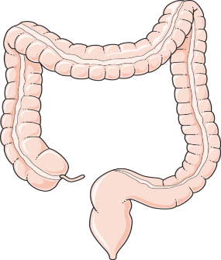
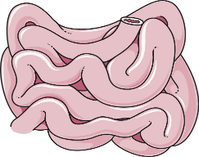

Lactato
Síntese
25%
20%
10%
25%
10%
Reação Citoplasmática
Piruvato + NADH + H⁺ ↔ Lactato + NAD⁺
1 Piruvato : 10 Lactato
L-Lactato
2 isómeros:
D-Lactato
Notes:
Uma revisão do metabolismo do lactato é importante para a compreensão da patogénese da acidose láctica.
A produção de lactato é determinada pelo metabolismo de diferentes órgãos. É produzido através da seguinte reação citoplasmática. Sendo que a reação promove a produção de lactato a partir do piruvato com o rácio de 1:10 piruvato/lactato. O piruvato é essencialmente produzido através da glicólise.

Slide 6
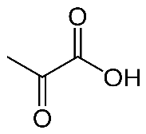

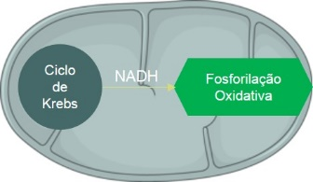
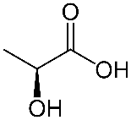
Lactato
Metabolismo
Citoplasma
Glucose
Glicólise
2ATP
Tiamina
Metabolismo aeróbio
36 ATP
PDH
Piruvato
Acetil-CoA
NADH
LDH
NAD+
2ATP
32ATP
Lactato
PDH – Piruvato desidrogenase
LDH – Lactato desidrogenase
Notes:
Em condições estáveis e na presença de O2, através da glicólise, a glicose é convertida em piruvato que posteriormente será metabolizado pela mitocôndria levando à formação de energia sob a forma de ATP. Um cofator importante da conversão de piruvato em acetil coenzima A é a tiamina. Esta a reação é a mais eficaz na produção de energia.

Slide 7

Lactato
Metabolismo
Citoplasma
Glucose
Glicólise
2ATP
Tiamina
Metabolismo anaeróbio
2 ATP
PDH
Piruvato
Acetil-CoA
NADH
LDH
NAD+
2ATP
32ATP
Lactato
PDH – Piruvato desidrogenase
LDH – Lactato desidrogenase
Notes:
No metabolismo anerobio o piruvato é convertido em lactato. Ocorre na ausência de O2. Processo menos eficaz do ponto de vista energetico.
Caracterizado por:
Hiperlactacidémia
Lactato/Piruvato Elevado
> utilização de glucose
< produção de energia

Slide 8
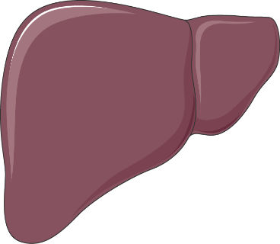
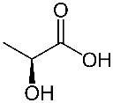
Lactato
Metabolismo
Citoplasma
Sangue
Fígado
Ciclo de Cori
Glucose
pH < 7,1
Glucose
Glicólise
2ATP
G-6-Fosfato
Gluconeogenese
-6 ATP
Β-oxidação ácidos gordos
Tiamina
PDH
Piruvato
NADH
Piruvato
Acetil-CoA
NADH
NAD+
LDH
LDH
NAD+
60%
Lactato
MCT
MCT
2ATP
32ATP
Lactato
H+
PDH – Piruvato desidrogenase
LDH – Lactato desidrogenase
Notes:
O ciclo de Cori consiste na conversão de glicose em lactato e lactato em glucose. O lactato produzido é transportado até ao fígado onde é transformado em glucose novamente.
O fígado é responsável pela metabolização de 60% do lactato.

Slide 9



Lactato
Metabolismo
Assim como a glucose o lactato pode ser utilizado como substrato.
Lactate Shuttle Theory:
O lactato é formado e utilizado continuamente quer em condições anaeróbias e aeróbias. O lactato produzido em locais com elevadas taxas de glicólise ou glicogenólise pode ser transportado para sítios adjacentes ou remotos e pode ser utilizado como substrato.
Órgão
Órgão
Célula
Célula
Citoplasma
Mitocôndria
Notes:
Assim como a glucose o lactato pode ser utilizado como substrato.
O lactato é formado e utilizado continuamente quer em condições anaeróbias e aeróbias.
O lactato produzido em locais com elevadas taxas de glicólise ou glicogenólise pode ser transportado para sítios adjacentes ou remotos e pode ser utilizado como substrato.

Slide 10
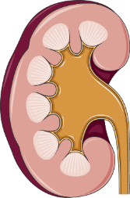
Lactato
Órgão
Órgão
Metabolismo
Citoplasma
Sangue
Ciclo de Cori
Glucose
pH < 7,1
Glucose
Glicólise
2ATP
G-6-Fosfato
Gluconeogenese
-6 ATP
Β-oxidação ácidos gordos
Tiamina
PDH
Piruvato
NADH
Piruvato
Acetil-CoA
NADH
NAD+
LDH
LDH
NAD+
60%
Lactato
MCT
MCT
2ATP
32ATP
Lactato
H+
Glucose
Rim
Lactato
30%
PDH – Piruvato desidrogenase
Limiar para a excreção: 5-6mmol/L
LDH – Lactato desidrogenase
Lactato
Notes:
Transportado para o fígado e para o rim para produzir glucose.
O rim excreta lactato quando a lactacidemia é superior a 5 mmol /L

Slide 11
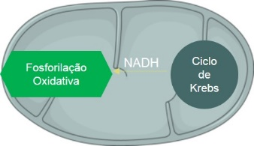
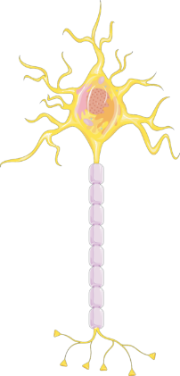

Lactato
Metabolismo
Célula
Célula
Sangue
Glucose
O₂
Glucose
O₂
Piruvato
NADH
NADH
LDH
NAD+
Piruvato
NAD+
LDH
Lactato
Lactato
Lactato
Adaptado de: Genc, S., Kurnaz, I.A. & Ozilgen, M. Astrocyte - neuron lactate shuttle may boost more ATP supply to the neuron under hypoxic conditions - in silico study supported by in vitro expression data. BMC Syst Biol 5, 162 (2011) doi:10.1186/1752-0509-5-162

Slide 12
Lactato
Metabolismo
Citoplasma
Mitocôndria
Glucose
Piruvato
LDH
Lactato
Piruvato
LDH
Lactato
Piruvato
PDH
Ciclo de Krebs
Acetil-CoA
Kane DA. Lactate oxidation at the mitochondria: a lactate-malate-aspartate shuttle at work. Front Neurosci. 2014;8:366. Published 2014 Nov 25. doi:10.3389/fnins.2014.00366
Notes:
The third is the intracellular shuttle where lactate, generated by glycolysis in the cytoplasm, is used through mitochondrial membrane para produzir piruvato.
Because lactate can either be oxidized in the mitochondria (back to pyruvate for entry into the Krebs’ cycle, generating NADH in the process), or serve as a gluconeogenic precursor, the intracellular lactate shuttle has been proposed to account for the majority of lactate turnover in the human body (as evidenced by the slight increases in arterial lactate concentration).

Slide 13

Hiperlactacidémia
Stress fisiológico
↑ Glicólise
↑ Piruvato
Disóxia tecidular
e/ou
desregulação metabólica
↑ Lactato
Produção
Clearance
Hiperlactacidémia
Notes:
Under stress conditions, increased glycolysis leads to an increased pyruvate production causing conversion of pyruvate to lactate. Most commonly, hyperlactatemia
in the context of circulatory failure, is considered a result of anaerobic glycolysis, and the relationship between tissue hypoxia and lactate generation has been confirmed in animal and clinical studies [3–6]. However, hyperlactatemia does not solely reflect anaerobic glycolysis.
Generally, hyperlactatemia occurs when lactate production exceeds lactate consumption [7], which makes clinical interpretation a challenging task

Slide 14
Causas de hiperlactacidémia
L-Lactato
Tipo A
Tipo B
DO₂ inadequada
DO₂ adequada
Capacidade oxidativa mitocondrial comprometida na presença de hipóxia.
Desregulação metabólica
B1: doença sistémica
B2: fármacos e toxinas
B3: alterações congénitas do metabolismo
No doente agudo a distinção entre os dois tipos é difícil.
Podem coexistir.
DO₂ – Entrega de oxigénio

Slide 15
Causas de hiperlactacidémia
L-Lactato
Tipo A
Tipo B
Disoxia tecidular | Desregulação metabólica
DO₂ inadequada | DO₂ adequada
Choque circulatório | Isquemia intestinal | Metformina
Anemia | Convulsões | Deficiência de tiamina
Hipóxia | Neoplasia hematológicas | Hipotermia
Intoxicação | Estimulação β-adrenérgica | Disfunção mitocondrial
 | Insuficiência hepática | TCE
 | Shivering
DO₂ – Entrega de oxigénio

Slide 16
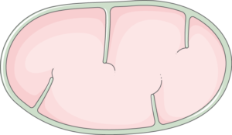
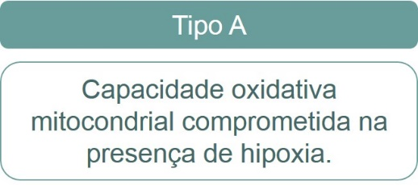
Causas de hiperlactacidémia
L-Lactato
↓ DO₂
Fosforilação Oxidativa
Hipoperfusão tecidular
Choque séptico
↑ Piruvato
Choque hemorrágico
NADH
Choque cardiogénico
LDH
NAD+
2ATP
Choque obstrutivo
↑↑Lactato
Hipoxémia Grave
Intoxicação por CO
Anemia
LDH – Lactato desidrogenase
Notes:
A hiperlactacidemia do tipo A ocorre quando a entrega de O2 está comprometida. Há hipoxia tecidular que vai impedir a fosforilação oxidativa. Isto leva a um aumento do piruvato que através da LDH vai aumentar a produção de Lactato. Esta forma de hiperlactacidemia é descrita nas situações de choque circulatório, hipoxemia, intoxicação e anemia.

Slide 17
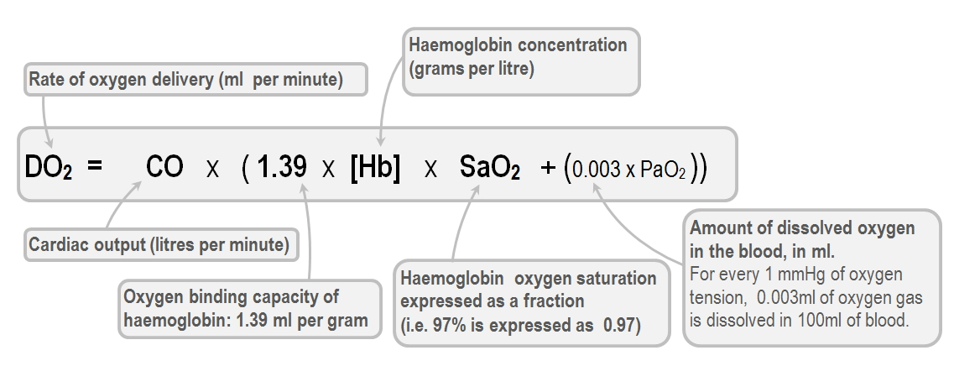

Slide 18
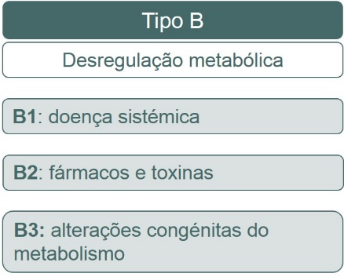
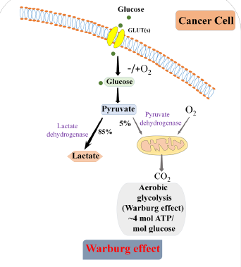
Causas de hiperlactacidémia
L-Lactato
Neoplasia maligna (Leucemia, linfoma e tumores sólidos) pode ser associada a acidose láctica.
B1: doença sistémica
Metastização hepática.
Efeito de Warburg : mesmo em condições aeróbicas as células cancerígenas tendem a favorecer o metabolismo anaeróbico.
A quimioterapia e a redução da massa tumoral: resolve ou reduz a acidose láctica
Eslami, M., et al.; Importance of the Microbiota Inhibitory Mechanism on the Warburg Effect in Colorectal Cancer Cells; Journal of Gastrointestinal Cancer; 2019; https://doi.org/10.1007/s12029-019-00329-3

Slide 19
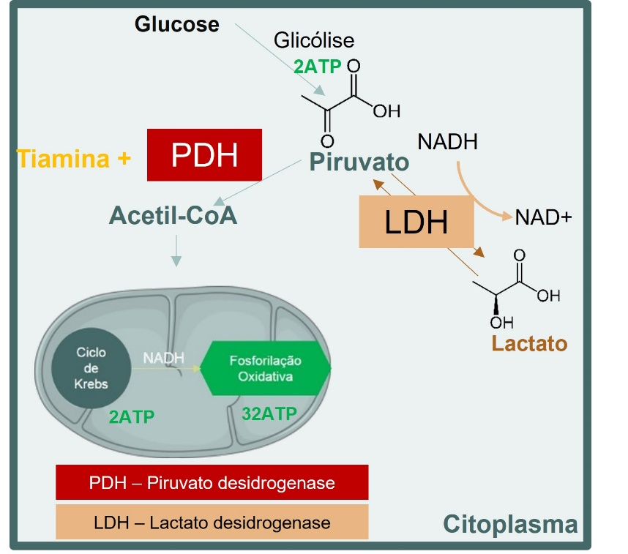
Causas de hiperlactacidémia
L-Lactato
B1: doença sistémica
Deficiência de tiamina (vitamina B1)
Doente hematológico
Nutrição deficiente
Nutrição parentérica
Doente séptico
Componente chave em alguns processos metabólicos.
Co-factor da PDH

Slide 20
Causas de hiperlactacidémia
L-Lactato
Convulsão
B1: doença sistémica
Metabolismo aeróbio – 10-20s, posteriormente anaeróbio
Hipóxia
Alcoolismo
Crónico e grave
Produção normal mas clearance diminuída.
Fermentação alcoólica -> aumenta rácio NADH/NAD+ => shift para formação lactato.

Slide 21

Causas de hiperlactacidémia
L-Lactato
Doença Hepática:
Insuficiência hepática aguda, cirrose, cirurgia hepática
Fígado essencial na clearance
Hipoxia ou disfunção → produtor
B1: doença sistémica
Diabetes mellitus
Cetoacidose diabética:
Hipovolémia
Aumento do piruvato

Slide 22
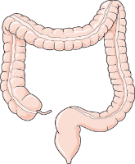

Causas de hiperlactacidémia
L-Lactato
Biguanidas - Metformina
++ dose excessiva
++ insuficiência renal
B2: Fármacos e toxinas
Metformina
Mais comuns:
Biguanidas
β-agonistas
Inibidores da transcriptase reversa
Propofol
Linezolid
Lactato
↑ Metabolismo anaeróbico da glucose
↓ Glugoneogenese
↓ Glicogenolise
↓ Oxidação de ácidos gordos
↑ absorção de glicose mediada por insulina
↑ Glicogenese
↓ Oxidação de ácidos gordos
↓Glicose
Adaptado de: Bt J Diabetes Dis 2006, Sherboume Gibbs, medscape.com

Slide 23
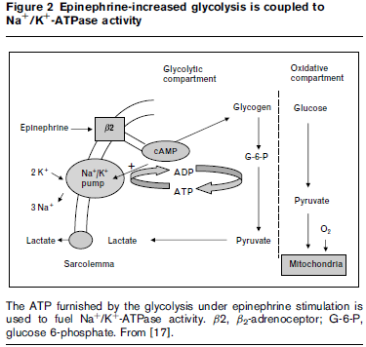
Causas de hiperlactacidémia
L-Lactato
β-agonistas
Administração de adrenalina ev está relacionada com hiperlactacidémia
B2: Fármacos e toxinas
Mais comuns:
Biguanidas
β-agonistas
Inibidores da transcriptase reversa
Propofol
Linezolid
Levy, B; Lactate and shock state: the metabolic view; Curr Opin Crit Care 12:315–321; 2006
↑ lactato produzido pelo intestino - hipoperfusão
Notes:
Intravenous (IV) epinephrine is associated with a lacticacidosis [30]. The mechanism likely includes both increased glycolysis in skeletal muscle andhypoperfusion of the gastrointestinal tract, which increases lactate production and reduceshepatic lactate uptake.

Slide 24
Causas de hiperlactacidémia
L-Lactato
β-agonistas
Inalados
Mecanismo não esclarecido – induzido por subtâncias adrenergicas
  Aumento glicólise – Aumento Piruvato
  Aumento lipólise – Aumento ácidos gordos livres
B2: Fármacos e toxinas
Mais comuns:
Biguanidas
β-agonistas
Inibidores da transcriptase reversa
Propofol
Linezolid
Associado a casos de asma grave
  Aumento de lactato pelos músculos respiratórios
  β-agonistas inalados
  Hipóxia
Notes:
Lactic acidosis has been frequently reported in patients with severe bronchospasm who aretreated with high-dose, inhaled beta agonists (such as albuterol and salmeterol) [32,33].Although the mechanism is not proven, the lactic acidosis in such patients may be due toadrenergic-induced glycolysis and lipolysis, which increase pyruvate and free fatty acidconcentrations, respectively [33]. Free fatty acids can inhibit pyruvate dehydrogenase andthereby impair mitochondrial pyruvate uptake. Pyruvate accumulates and is converted tolactate. Increased lactate production due to marked respiratory effort may also contribute.

Slide 25
Causas de hiperlactacidémia
L-Lactato
Propofol
Mecanismo não esclarecido
  Rabdomiolise
  Hiperlipidémia
  Disfunção renal
  Hepatomegalia
B2: Fármacos e toxinas
Mais comuns:
Biguanidas
β-agonistas
Inibidores da transcriptase reversa
Propofol
Linezolid
Linezolide
Inibe ribossomas bactérias
Pode afetar ribossomas das mitocôndrias humana.
Antiretrovirais
Associado à deposição nos músculos e no fígado.

Slide 26
Causas de hiperlactacidémia
L-Lactato
B3: Alterações congénitas do metabolismo
Podem afetar a utilização do piruvato
Mithocondrial Encephalomyopathy with Lactic Acidosis and Stroke-Like Episodes (MELAS)
Alterações no DNA mitocondrial

Slide 27
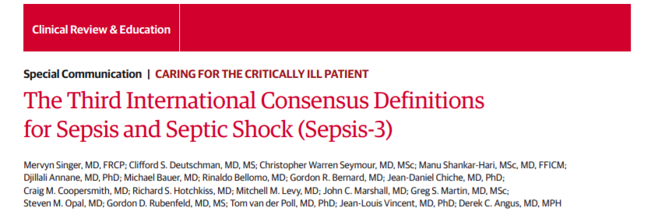

Causas de hiperlactacidémia
L-Lactato
2016
Sépsis: resposta desrregulada do hospedeiro à infeção que leva a disfunção de órgáos.
Choque séptico: necessidade de suporte vasopressor para PAM > 65mmHg + Lactato >2mmol/L, na ausência de hipovolémia.
Causa comum
Convencionalmente: Hiperlactacidémia Tipo A
  Entrega de O2 inadequada e aumento do metabolismo anaeróbico
Hiperlactacidémia na sépsis é multifatorial
Notes:
Choque séptico: sepsis com distúrbios circulatórios, celulares e metabólicos profundos que estão associados a um > risco de mortalidade. Clinicamente:

Slide 28
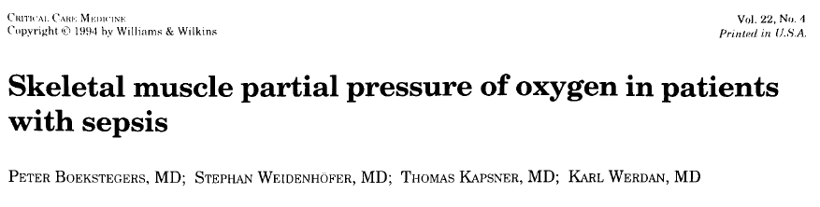
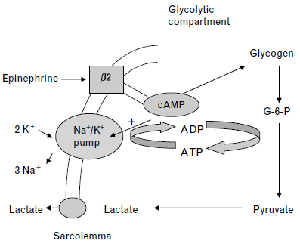
Causas de hiperlactacidémia
L-Lactato
Otimização de entrega de O2 sem melhoria [lactato]
Níveis de O₂ celular no músculo de doentes em choque séptico não inferiores
Desregulação do metabolismo celular
SEPSIS
Estimulação β2 pela adrenalina
↓ Entrega O2
Diminuição da clearance
Notes:
Estimulação beta adrenergica
↑ lactato pela glicólise aeróbica no musculo esquelético por estimulação Na+/K+ ATPase
Diminuição da clearance
Hipoperfusão e hipoxia regional ou disfunção de órgão.

Slide 29
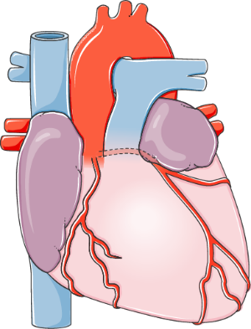
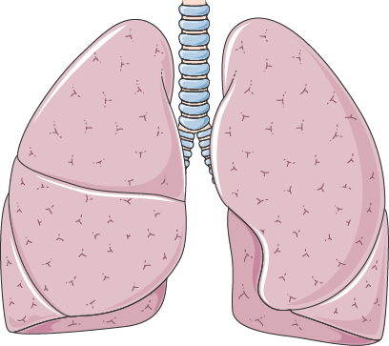
Causas de hiperlactacidémia
L-Lactato
Disfunção de órgão
Hipoperfusão hepática:
Pode transformar o fígado como produtor de lactato.
↓ Clearance
Lactato como substrato de energia (mecanismo protetor)
Libertação de lactato pelos pulmões durante o choque séptico:
  Lesão pulmonar aguda
  ARDS
Lactato como substrato de energia (mecanismo protetor)
Choque e exercício => ↑ lactato
Notes:
O figado é responsavel por 60% da clearance do lactate normalmente so se torna produtor de lactate na sepsis quando ha hipoperfusão.
Alterations in liver flow, more than in liver function, may be responsible for the overall increase in lactate.
The lungs release a substantial amount of lactate during septic shock. Although it has been demonstrated that lactate is released during acute lung injury
and acute respiratory distress syndrome (ARDS).
Lactate increase in sepsis may also be a protective mechanism more than a maladaptive response, due to the use of lactate as a substrate for energy production
in organs like the brain and heart. During shock, as in exercise, myocardial lactate levels increase.
Brain cells switch to lactate metabolism in case of increased metabolic demand.

Slide 30

Causas de hiperlactacidémia
D-Lactato
Síndrome Intestino Curto
Causa incomum
Sobrecrescimento bacteriano - anaeróbios gram +
Episódios recorrentes de acidose metabólica após refeição rica em hidratos de carbono
Sintomas neurológicos (confusão, ataxia, perda de memória)
Não detetado nas análises comuns
Terapêutica: HCO₃⁻ ; antibióticos orais; diminuir HC.
Isquemia intestinal
Obstrução do delgado
Cetoacidose diabética
Sangue
Glucose
D-Lactato
D-Lactato
Amido
Notes:
Overgrowth of gram-positive anaerobes and excessive delivery of glucose and starch to the colon generate excessive production of D-lactic acid.
D-lactic acid may also accumulate and contribute to the anion gap acidosis of diabetic ketoacidosis. One group has reported that concentrations of D-lactic acid often exceed 2 mEq/L in these patients and may reach the 8 to 10 mEq/L range [9]. The D-lactic acid is presumably derived from methylglyoxal, a metabolite of both acetone and dihydroxyacetone phosphate, which may accumulate in patients with diabetic ketoacidosis.
Diagnosis – D-lactic acidosis should be considered in patients with an otherwise unexplained metabolic acidosis (either high anion gap or hyperchloremic) and characteristic history/signs/symptoms. Confirmation of the diagnosis requires a special assay because the standard assay for lactate uses L-lactate dehydrogenase, which will not detect D-lactate. The plasma anion gap increase may not be proportional to the decrease in serum bicarbonate

Slide 31
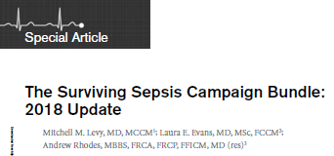
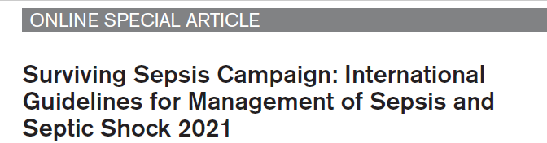
Lactato como alvo de ressuscitação
Feixe 1h: Medir lactato. Se [Lactato] > 2mmol/L voltar a medir em 2-4h
Guiar ressuscitação pelo valor de lactato em doentes com lactato elevado
  Não como marcador isolado
  Deve ser interpretado no contexto clínico
Monitorizar tendência de normalização [lactato] > valor de lactato isolado
Evitar excesso de fluidoterapia

Slide 32
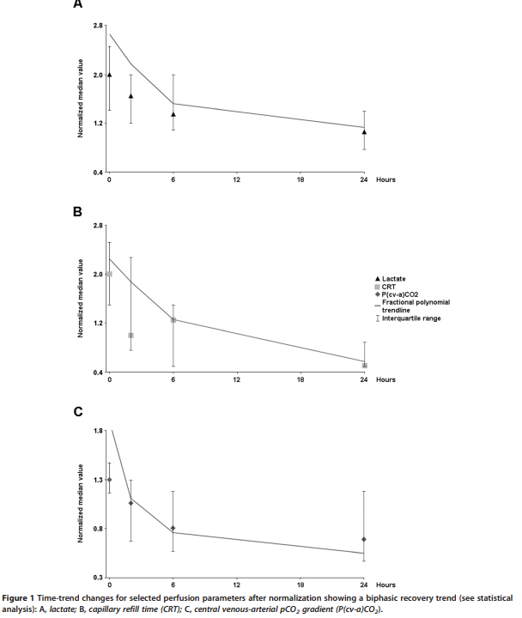
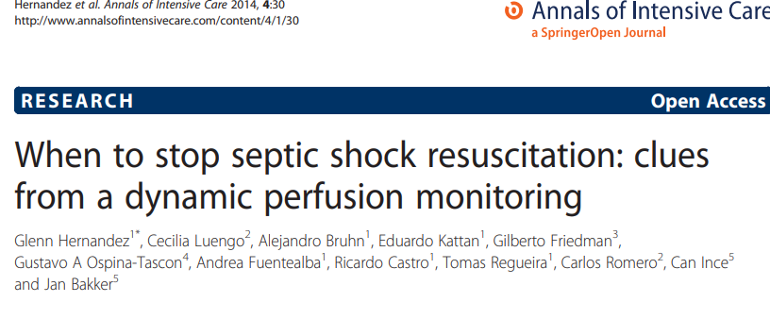
Lactato como alvo de ressuscitação
Lactato
Tempo reperfusão capilar
Cinética em duas fases: dependente de fluidos (1as 6h) e independente de fluidos.
2ª fase sugere alteração da clearance > que aumento da produção
Tendência para normalização > valor normal de lactato
Gap CO₂
Notes:
Persistence of lactate elevation after resuscitation in sepsis should also be considered as a possible sign of altered clearance rather than evidence of persisting tissue
hypoxia, especially in the context of ‘normalized’ variables such as central venous (ScvO2) or mixed venous (SvO2) oxygen saturation and central venous-to-arterial CO2 difference (PCO2gap).
Sugerem esta estratégia para minimizar o excesso de fluidos na ressuscitação que tem múltiplas consequências.

Slide 33
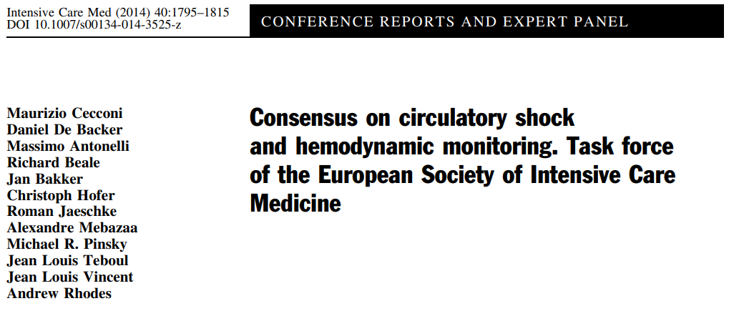
Lactato como alvo de ressuscitação
Lactato normalmente >2 mmol/L em estados de choque
Recomendação de medição seriada de lactato em todos os tipos de choque
  Guiar terapêutica, monitorizar e reavaliar

Slide 34
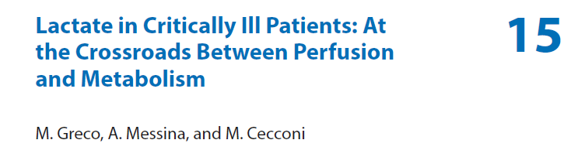
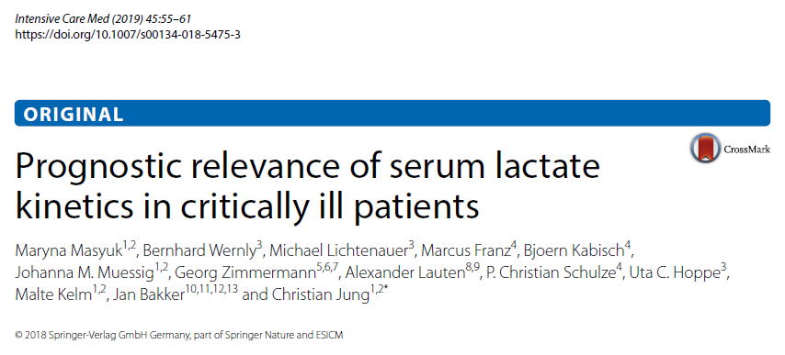
Lactato como marcador de prognóstico
UCI
UCI
[Lactato] >2 na admissão ou durante o internamento -> mortalidade > 40%
[Lactato] >10 -> mortalidade de 80%
Valor prognóstico:
Lactato > Piruvato ou Lactato/Piruvato
Tendência > valor base à admissão.
  >19% em 24h → < mortalidade e < dias de internamento
Independentemente do mecanismo subjacente, a hiperlactacidemia e especialmente a persistência de hiperlactacidemia mantém-se um fator prognóstico negativo.

Slide 35

Conclusão
Metabolito central em diversos processos metabólicos – estados fisiológicos e patológicos;
Importante biomarcador de hipoxia e disfunção tecidural mas não é uma medida direta de perfusão tecidular
Marcador acessível, difícil de interpretar;
Hiperlactacidémia é comum;
Identificar causa hiperlactacidémia;
O lactato não deve ser utilizado como marcador isolado de perfusão;
Considerar a tendência do lactato como alvo da ressuscitação nas primeiras horas;
Independentemente do mecanismo subjacente, a hiperlactacidemia e especialmente a persistência de hiperlactacidemia mantém-se um fator prognóstico negativo.
Notes:
Hypoxic-anaerobic metabolic production of lactate can
be global (eg, hypovolaemia, cardiac failure) or focal (eg,
bowel ischaemia). A non-hypoxic increase in lactate
concentration can result from impaired lactate clearance
(liver dysfunction), a dysfunction of pyruvate
dehydrogenase (the enzyme that regulates the rate of
pyruvate use by the tricarboxylic acid cycle), or an
increased muscular protein degradation causing
aminoacid conversion to pyruvate. Nevertheless,
evidence seems to implicate accelerated aerobic
glycolysis, a definite state when the rate of glucose
metabolism exceeds the oxidative capacity of the
mitochondria. Accelerated aerobic glycolysis is induced
by an endogenous or exogenous catecholamine and an
inflammatory state. Gore and colleagues12 showed that
pyruvate production and oxidation are enhanced in
septic patients. The rise in pyruvate concentration will
ultimately drive lactate production by a mass effect.
Another possible cause of non-hypoxic hyperlactataemia
in sepsis could be the inhibition of mitochondrial
respiration.

Slide 36
Obrigada pela atenção!

Slide 37
Hiperlactacidémia
Qual o significado?
Catarina Lume
Interna de Formação Específica em Medicina Intensiva
Março 2022

